Slide 1
Enhanced Classification of Heart Sounds Using Mel Frequency Cepstral Coefficients: A Comparative Study of Single and Ensemble Classifier Strategies (メル周波数ケプストラム係数を用いた心音の高度分類：単一およびアンサンブル分類器戦略の比較研究)
論文輪講 柴崎陸 8121048

Slide 2
目次
概要・目的
背景
提案手法
結果
結論
今後について

Slide 3
目次
概要・目的
背景
提案手法
結果
結論
今後について

Slide 4
1. 概要・目的
概要
メル周波数ケプストラム係数（ MFCC ）を使って異常な心音を検出する方法を、単一分類器とアンサンブル分類器の2つの戦略で比較。
目的
MFCCが正常なPCG(フォノカーディオグラム、心音図)と異常なPCGを区別する性能を調査すること。

Slide 5
目次
概要・目的
背景
提案手法
結果
結論
今後について

Slide 6
2. 背景
メル周波数ケプストラム係数（ MFCC ）は、主に音声認識システムや音声分類システムで高い精度を実現する特徴量として広く使用されている。
高い識別能力： MFCCは音声信号の特徴を効果的に捉え、識別能力が高い。
コンパクトなスペクトル表現：音声信号の重要な特徴をコンパクトに表現できる。
弱い相関：音声信号の異なる部分間の相関が弱く、ノイズに強い。
しかし、PCG処理におけるMFCCの性能は、音声処理と比較して控えめ
特異な信号構造：心音信号は音声信号とは異なる特徴を持ち、MFCCの識別能力が十分に発揮されない。
ノイズの影響：心音信号はノイズの影響を受けやすく、MFCCの性能が低下する。
適応性の欠如：心音信号に対する適応性が低く、結果として性能が控えめになる。
単一分類器戦略とアンサンブル分類器戦略

Slide 7
目次
概要・目的
背景
提案手法
結果
結論
今後について

Slide 8
3. 提案手法
3.1. 心音データベース
PhysioNET CinC 2016 PCGデータベース
健康な被験者と心臓病患者から収集された心音信号が含まれている
信号の長さは5秒から120秒
サンプリングレートは2000サンプル/秒
AからFまでの6つのデータセットがあり、合計3153の信号があり、約8:2で健康な被験者と心臓病患者のものに分かれている
データセットA(490信号)はセグメンテーションモデルの訓練、B~F(2482信号、健康クラスから2186、患者クラスから296)は単一分類器とアンサンブル分類器の評価にそれぞれ利用される。
本研究では、少なくとも9つのPCGビートを含む信号のみが分析の対象(時間が短すぎるものは除外)となり、結果、2137のPCG(正常なPCGが1919、異常なPCGが218)が分析の対象となった。

Slide 9
3. 提案手法
3.2. 提案方法
心音分類のために提案する手法は、以下の4つの主要なステップで構成される。
前処理
セグメンテーション
特徴抽出
分類
3.2.1. 前処理
リサンプリング：計算コストを削減するために、すべての信号を2000 Hzから1000 Hzにリサンプリング
ノイズ除去：25 HZから400 Hzのバンドパスフィルターを使って、低周波および高周波のノイズ 除去を行う。

Slide 10
3. 提案手法
3.2.2. セグメンテーション(S1、収縮期、S2、拡張期)
目的：PCG信号のS1およびS2音の時間間隔と、収縮期および拡張期の領域の間隔の識別
手法： ヒルベルト変換、パワースペクトル密度、ウェーブレット変換を使用して特徴を抽出し、HSMM(隠れセミマルコフモデル)およびロジスティック回帰を使って4つに分類
→S1、収縮期、S2、拡張期にそれぞれラベル1～4を割り当て
3.2.3. 特徴抽出
目的：心音信号(PCG信号)のメル周波数ケプストラム係数(MFCC)の推定
手法：推定は以下の5つのステップで行われる。
PCG信号を一定時間ごとのフレームに分割
各PCGフレームの離散フーリエ変換を計算し、周波数成分を求める
各フレームのパワースペクトルをメルフィルタバンクを利用して推定
パワー係数(フィルタリングされた結果)の対数を計算
対数パワー係数の離散コサイン変換を計算

Slide 11

3. 提案手法
1. PCG信号をフレームに分割
PCG信号を24 msのフレームに分割し、信号の時間的な変化を捉えやすくする
2. 各PCGフレームの離散フーリエ変換を計算し、周波数成分を求める
各フレームにハミング窓を掛け、64点のDFT係数を計算。このとき、PCG信号の$i$番目の窓処理されたフレームのDFT係数を、 $X_{i}[k]$とおく
3. 各フレームのパワースペクトルをメルフィルタバンクを利用して推定し、対数を計算
$i$番目のフレームの、 $m$番目のパワー${ P}_{i}[m]$は、下の式のように推定される
$${ P}_{i}\left[m\right]=10\log_{10}\left(\frac{1}{N}\sum_{k=0}^{\frac{N}{2}}{{\left|X_{i}\left[k\right]\right|}^{2}\left|H_{m}\left[k\right]\right|}\right), 0 ≤m ≤M−1$$
メル周波数スケールに基づいた三角フィルタバンクを適用し、パワースペクトルをメル周波数スケールに基づいた異なる周波数帯域に分割する
三角フィルタバンクの数$M$は20として、 $m$番目のフィルターの周波数成分$H_{m}(k)$は、次のようになる

Slide 12
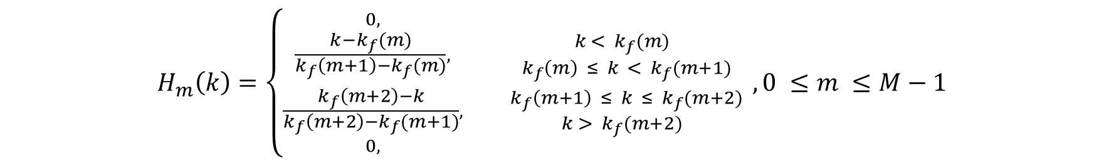


3. 提案手法
$$H_{m}\left(k\right)=\left\{{{0, \atop \frac{k−k_{f}(m)}{k_{f}\left(m+1\right)−k_{f}(m)},} \atop {\frac{k_{f}\left(m+2\right)−k}{k_{f}\left(m+2\right)−k_{f}(m+1)}, \atop 0,}} {{k <{ k}_{f}(m) \atop { k}_{f}\left(m\right) ≤ k <{ k}_{f}(m+1)} \atop {{ k}_{f}\left(m+1\right) ≤ k ≤{ k}_{f}(m+2) \atop k >{ k}_{f}(m+2)}}\right. , 0 ≤m ≤M−1$$
${ k}_{f}(m)$は$m$番目の各三角フィルタの中心周波数(頂点)のDFT後の周波数のインデックスであり、 $j$番目の周波数インデックスは下の式で計算する
$${ k}_{f}\left(j\right)=\left[\frac{f\left(j\right)}{f_{s}}N\right], 0 ≤j ≤M+1$$
最小から最大のMel周波数(0 Hzから400 Hz)までの等間隔(フィルタの個数$M$+1分割)のMel周波数を見つけ、これをヘルツスケールに逆変換し、各フィルタの中心周波数$f\left(j\right)$とする
PCG信号の重要な情報は一般的に低周波数帯域に集中しているため、低めに設定
メルスケールとヘルツスケールの周波数の関係は、以下の式で計算される
$$f_{mel}=2595\log_{10}\left(1+\frac{f}{700}\right)$$

Slide 13
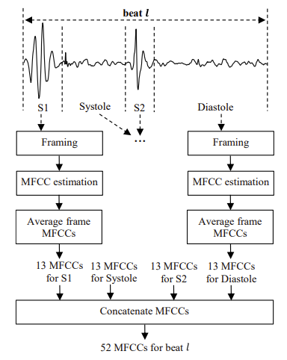
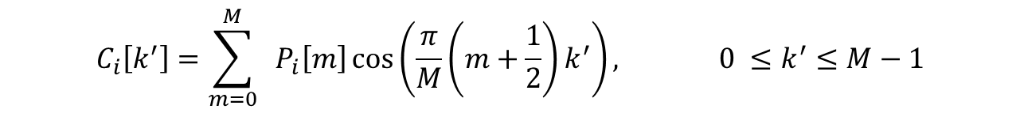
3. 提案手法
5.対数パワー係数の離散コサイン変換を計算
$i$番目のフレームの、 MFCC $C_{i}\left[k^{′}\right]は$、下の式のように計算される
$$C_{i}\left[k^{′}\right]=\sum_{m=0}^{M}{{ P}_{i}\left[m\right]\cos\left(\frac{π}{M}\left(m+\frac{1}{2}\right)k^{′}\right)}, 0 ≤k^{′}≤M−1$$
セグメントあたりMFCCの数を、13個に設定する。
各セグメントのフレームごとにMFCCを計算する。各フレームについて13個のMFCCが得られる。
各セグメントに属するすべてのフレームのMFCCを平均する。これにより、各セグメントに対して設定した13個のMFCC特徴が得られる。
これを4つのセグメントで合計し、1ビートあたり52個のMFCCの特徴が得られる。
図1, 特徴抽出のフロー, [1]
引用[1]：”Enhanced Classification of Heart Sounds Using Mel Frequency Cepstral Coefficients: A Comparative Study of Single and Ensemble Classifier Strategies”, p5

Slide 14
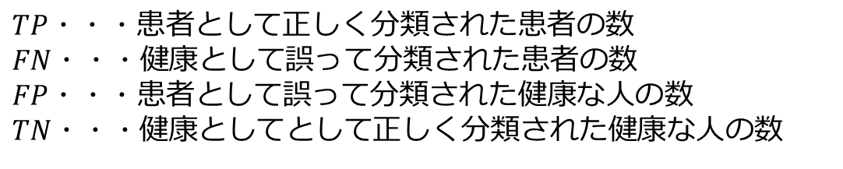
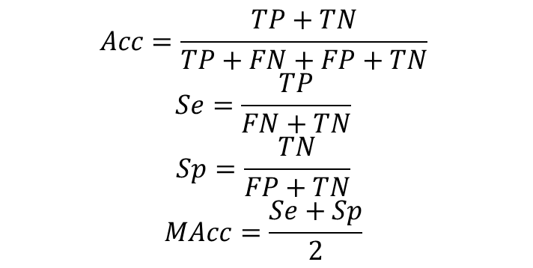
3. 提案手法
3.2.4. 分類(訓練、検証)
訓練、検証、テストデータの分割方法は、以下のように設定される。
3.1で説明したように、最初の9ビートを用いてMFCCを推定するために、データセットの中から218の異常なPCG信号と1919の正常なPCG信号を選んだ。
バランスをとるために、1919の正常PCGからランダムに選ばれた218の正常PCGと異常PCGを用いる
2つの分類戦略を訓練するため、10分割交差検証を使用する。(訓練：検証を9：1にして10パターン)
各分割で、精度（Acc）、感度（Se）、特異度（Sp）、および修正精度（MAcc）の4つのパラメーターを計算し、それぞれの平均パラメータを計算する。
$$Acc=\frac{TP+TN}{TP+FN+FP+TN}$$
$$Se=\frac{TP}{FN+TN}$$
$$Sp=\frac{TN}{FP+TN}$$
$$MAcc=\frac{Se+Sp}{2}$$
$TP・・・患者として$正しく分類された患者の数
$FN・・・健康として$誤って分類された患者の数
$FP・・・患者として誤って$分類された健康な人の数
$TN・・・健康としてとして$正しく分類された健康な人の数

Slide 15
3. 提案手法
3.2.4. 分類(評価)
10分割交差検証を、各回でランダムに選ばれるように218個の信号を選び50回繰り返した。
単一分類器：各データの最初の9ビートのMFCCを平均し、分類器に入力する。ビートごとに52個の特徴があるため、平均して52個のMFCCを得る。また、この分類器では、k近傍法、サポートベクターマシン(SVM)、決定木(DT)の３つを使用する。
k近傍法：モデルの構築はデータを格納するだけ。k個の近傍点(クラス)を用意し、テスト点それぞれを 最も近い近傍点のクラスとする。本実験ではk=1、3、5、7
SVM：2クラス分類の線形識別関数を構築するモデル。カーネルトリック(カーネル関数を用いてより高次元空間でクラスを分類する)とマージン(n次元のデータをn-1次元の超平面で分けるときの超平面に最も近いデータとの距離)を用いて、マージンを最大化する。本実験では、カーネル関数に線形、ガウス、多項式カーネル
決定木：Yes、Noで答えられる質問で構成された階層的な木構造を学習するモデル。

Slide 16
3. 提案手法
3.2.4. 分類(評価)
アンサンブル分類器：複数の機械学習モデルを組み合わせることでより強力なモデルを構築する手法。今回は、9つの分類器の結果をまとめ、多数決で分類する。
単一分類器と同様に、初めの9個のビートのそれぞれ52個のMFCCを用いて、9個の分類器に入れる。
すべての9個の分類器は同じ種類を用いる。(k近傍法、SVM、DT)
単一分類器と同様に、k近傍法ではkを1、3、5、7の4つのパターンで行う。

Slide 17
目次
概要・目的
背景
提案手法
結果
結論
今後について

Slide 18
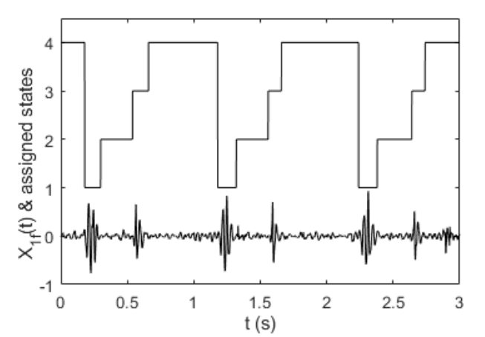
4. 結果
右の図は、信号のセグメント化の結果を示している。
レベル1~4が、それぞれS1、収縮期、S2、拡張期の間隔を定義している
図2. セグメント化の結果, [2]
引用[2]：”Enhanced Classification of Heart Sounds Using Mel Frequency Cepstral Coefficients: A Comparative Study of Single and Ensemble Classifier Strategies”, p8

Slide 19
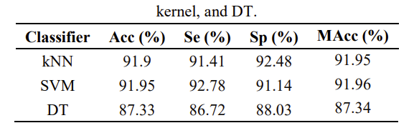
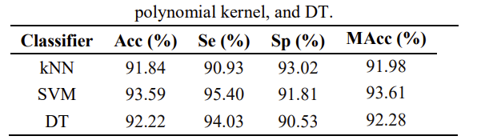
4. 結果
4.1. 単一・アンサンブル分類器の結果
表1. 単一分類器の結果
[3]
k近傍法(kNN)では、k=3が最も高い結果を得たため、k=3のみ示している。
SVMでは、多項式カーネルが最も高い結果を得たため多項式のみ示している。
表2. アンサンブル分類器の結果
[3]
表1と同様の条件とした。
引用[3]：”Enhanced Classification of Heart Sounds Using Mel Frequency Cepstral Coefficients: A Comparative Study of Single and Ensemble Classifier Strategies”, p8-9

Slide 20
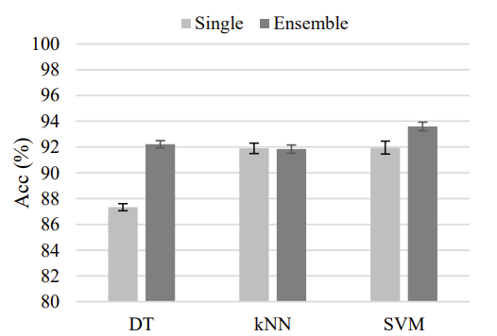
4. 結果
4.2. 単一・アンサンブル分類器の精度(Acc)の比較
右の図は、単一分類器とアンサンブル分類器の精度(Acc)の比較結果を示している。
DT、SVMにおいて、アンサンブル分類の精度がそれぞれ4.89%、1.64%向上した。
kNNでは統計的に有意な差はなかった。
図3. 単一・アンサンブル分類器の精度の比較
[4]
引用[4]：”Enhanced Classification of Heart Sounds Using Mel Frequency Cepstral Coefficients: A Comparative Study of Single and Ensemble Classifier Strategies”, p9-10

Slide 21
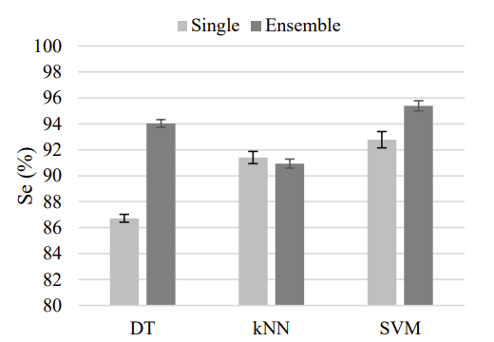
4. 結果
4.3. 単一・アンサンブル分類器の感度(Se)の比較
右の図は、単一分類器とアンサンブル分類器の 感度(Se)の比較結果を示している。
DT、SVMにおいて、アンサンブル分類の感度がそれぞれ7.31%、2.62%向上した。
kNNでは、統計的に有意な差はなかった 。
図4. 単一・アンサンブル分類器の感度の比較
[4]
引用[4]：”Enhanced Classification of Heart Sounds Using Mel Frequency Cepstral Coefficients: A Comparative Study of Single and Ensemble Classifier Strategies”, p9-10

Slide 22
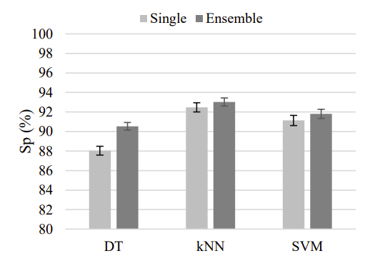
4. 結果
4.4. 単一・アンサンブル分類器の特異度(Sp)の比較
右の図は、単一分類器とアンサンブル分類器の特異度(Sp)の比較結果を示している。
DTにおいて、アンサンブル分類の精度がそれぞれ2.5%向上した。
kNN、SVMでは統計的に有意な差はなかった。
図5. 単一・アンサンブル分類器の特異度の比較
[4]
引用[4]：”Enhanced Classification of Heart Sounds Using Mel Frequency Cepstral Coefficients: A Comparative Study of Single and Ensemble Classifier Strategies”, p9-10

Slide 23
目次
概要・目的
背景
提案手法
結果
結論
今後について

Slide 24
5. 結論
全体として、精度、感度、特異度ともにアンサンブル分類に移行することで向上していた。
単一分類器では、複数のPCGビートのMFCCを平均し、分類器に入力していたため、平均化の過程で各ビートの間に存在する微細な違いや異常が平均され検出が困難になったと考えられる。
アンサンブル分類器の利点
アンサンブル分類器は、各ビートを個別に解析するため微細な違いを見逃さずに検出できる。
各ビートの特徴を保持するため、異常のあるビートを正確に識別できる。

Slide 25
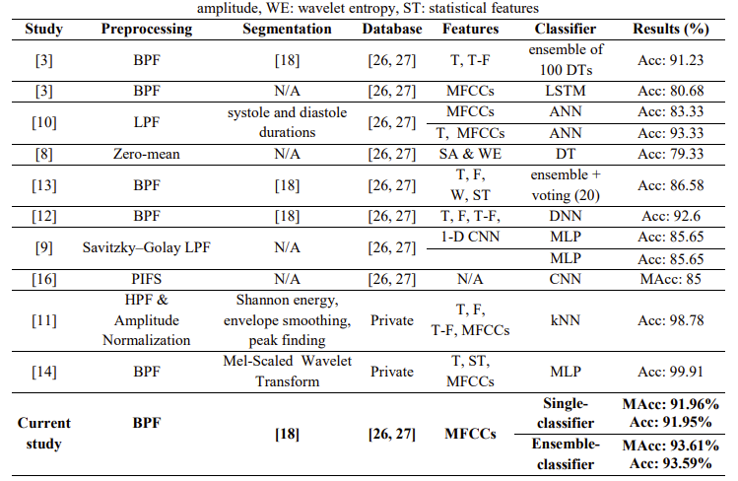
5. 結論
類似研究と比較した表を右に示した。
表3. 類似研究との比較
[5]
研究3は、MFCCを非セグメント信号で推定し、80.68%
研究10は、収縮期と拡張期のみの検出であり、83.33%
MFCCを時間領域特徴と連結することで、93.33%となったが、特異度は88.24%
研究8は、スペクトル振幅・ウェーブレットエントロピーで推定し、79.33%
研究12、13は、時間・周波数・統計・ウェーブレット特徴で推定し、それぞれ86.58%、92.6%
研究11、14は、MFCCとほかのいくつかの特徴を結合し、それぞれ98.78%、99.91%
※ただし、これらは用いたデータベースは異なる
引用[5]：”Enhanced Classification of Heart Sounds Using Mel Frequency Cepstral Coefficients: A Comparative Study of Single and Ensemble Classifier Strategies”, p12

Slide 26
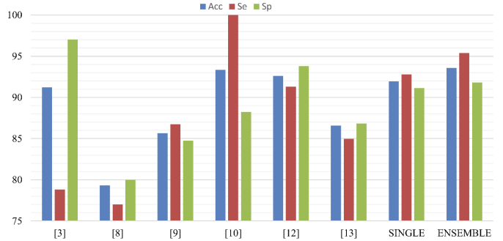
5. 結論
類似研究と比較し、まとめた図を右に示した。
本研究のアンサンブル分類は、最も高い精度と、2番目に高い感度であった。
研究10は最も高い感度ではあるが、特異度は非常に低い
本研究の特異度は3番目に高かったが、上位2つの研究の感度に関しては非常に低い
研究10、11、14よりMFCCは心音のスペクトル特性を捉えるため、時間的特徴を積極的に組み込む必要がある。
二値分類に有効であることが分かったが、心血管疾患などの多クラス分類においても有効性を評価する必要がある。
図6. 類似研究との各パラメータの比較
[6]
引用[6]：”Enhanced Classification of Heart Sounds Using Mel Frequency Cepstral Coefficients: A Comparative Study of Single and Ensemble Classifier Strategies”, p13

Slide 27
目次
概要・目的
背景
提案手法
結果
結論
今後について

Slide 28
6. 今後について
研究テーマについて、先輩の論文などを読んで知識をつける
実験を行ったので、その音の周波数解析などを行う。

